Slide 1
Segundo sprint
Seguimiento del Estado del proyecto con product owner

Slide 2
Equipo de trabajo
Jonathan Molina Miranda
Víctor Fusalba Raña
Joan Martínez Torres
Iván Cañas i Martín
Alejandro Miranda Herrero

Slide 3
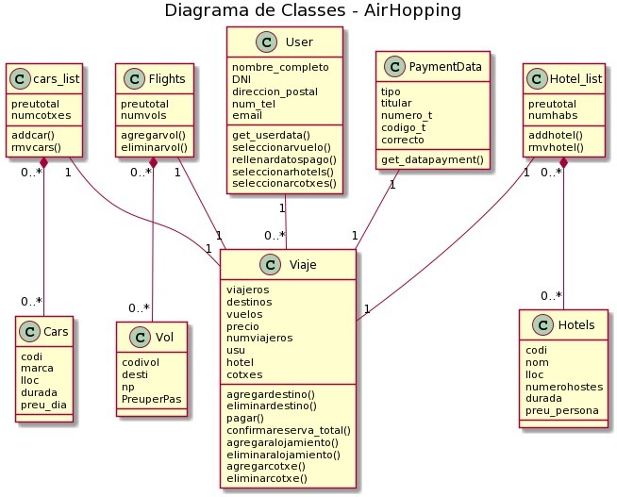
Diagrama de clases

Slide 4
Product Backlog
TO-DO | In Progress | Done
 |  | Versión 1 Versión 2 Versión 3 Versión 4 Versión 5

Slide 5
Sprint Backlog
Durante el primer sprint finalizamos las versiones 1 y 2
En el segundo sprint hemos finalizado todas las otras versiones

Slide 6
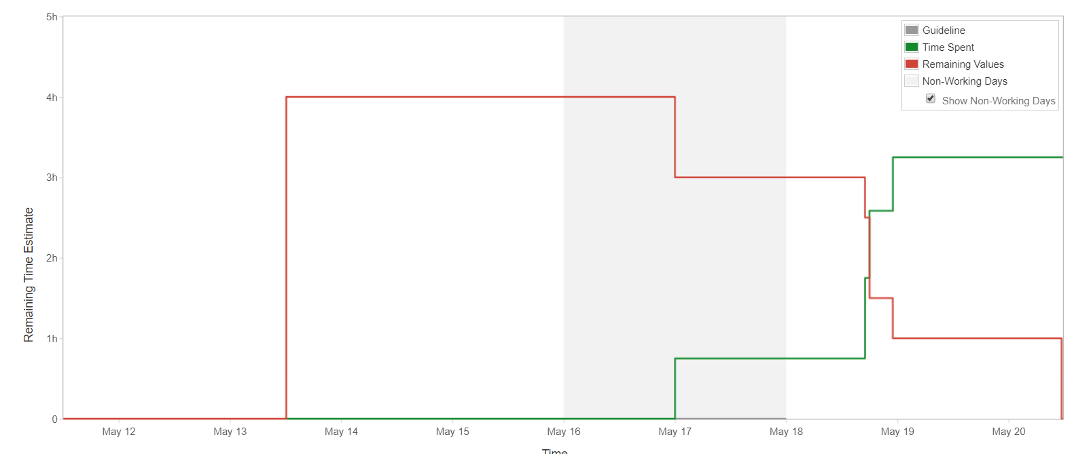
Burndownchart
Sprint 1

Slide 7
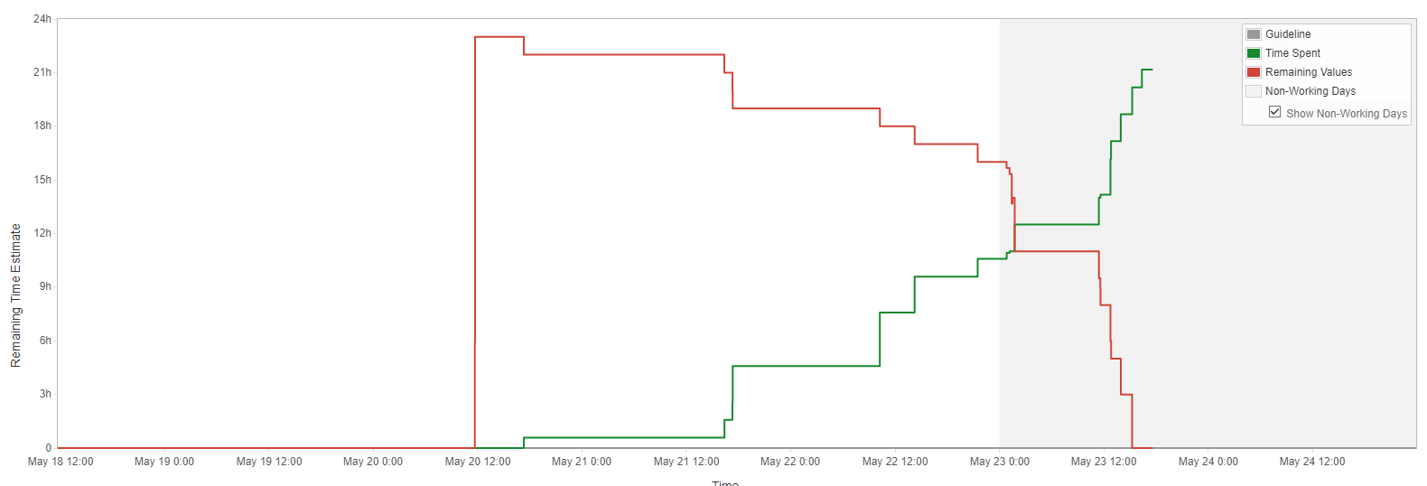
Burndownchart
Sprint 2

Slide 8
Retrospectiva
Versión 3
Versión 4
Versión 5
Gestión vehículos
Gestión alojamientos
Confirmar reservas considerando errores
Calcular precio total
Gestionar reintentos cuando se produce un error al realizar pago y al confirmar reserva de vuelo
Gestionar datos de facturación del usuario teniendo en cuenta errores
Gestionar errores confirmar reserva para coches y alojamiento

Slide 9
Objetivos
Hemos aprendido ha utilizar correctamente los mocks
Hemos conseguido finalizar todas las versiones

Slide 10

FEEDBACK Y PREGUNTAS

